Slide 1
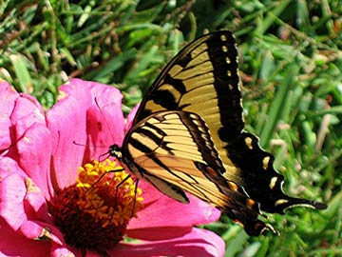
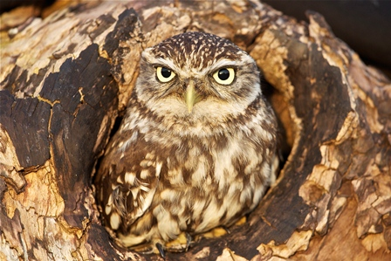
Vakkennis Natuurbeheer

Slide 2
Lesprogramma
Week 39: Biodiversiteit.
Week 40: Agrarisch Natuurbeheer.
Week 41: Heidebeheer.
Week 42: Vakantie.
Week 43: Flora&Faunawet.
Week 44: Nog onbekend.
Week 45: Toets

Slide 3
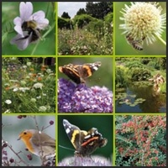
Biodiversiteit

Slide 4
Inhoudsopgave
Doel van de les
Wat is biodiversiteit?
Waarom is biodiversiteit belangrijk?
Afname
Bescherming
Opdracht
Bronmateriaal

Slide 5
Doel van de les
Kennis over biodiversiteit verwerven.
Het begrip biodiversiteit kunnen uitleggen.
Opdracht over biodiversiteit kunnen uitvoeren en presenteren.
Faunakennis vergroten.

Slide 6
Wat is biodiversiteit?
Bio -> Leven
Diversiteit -> afwisseling/verschil
Biodiversiteit kun je omschrijven als:
Alle verschillende levende organismen die in een bepaald gebied op de aarde l even.

Slide 7
Waarom is biodiversiteit belangrijk?
Houdt natuur in evenwicht.
Voorbeeld.
Dieren helpen elkaar o.a. bij de voortplanting. Denk aan de bloem en de bij.

Slide 8
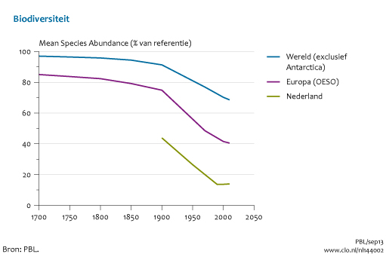
Afname biodiversiteit

Slide 9
Bescherming van de Biodiversiteit
Bescherming van de biodiversiteit kan op verschillende manieren:
- Natuur verstoren zodat er andere soorten voor terug kunnen komen (biotoopverbetering).
- Beschermingsmaatregelen treffen.
- Soorten aanplanten of uitzetten.

Slide 10
Opdracht
Maak en presenteer in groepen van 2 personen een poster van een aangewezen dier dat beschrijving geeft over:
- Het biotoop/leefgebied van het dier.
- Het voedsel.
- Gevaren voor het diersoort.
- Hoe zou jij het diersoort bescherming of een betere leefomgeving bieden.
- Wat is de relatie tussen het dier en jouw vak?

Slide 11
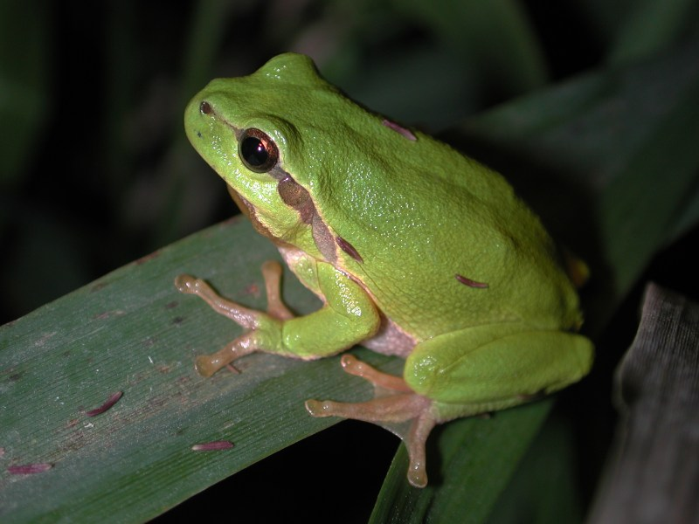
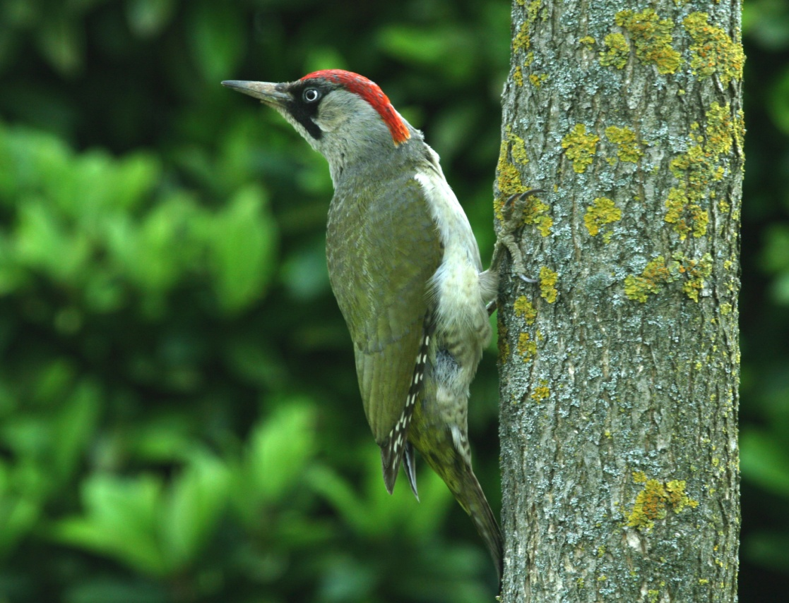
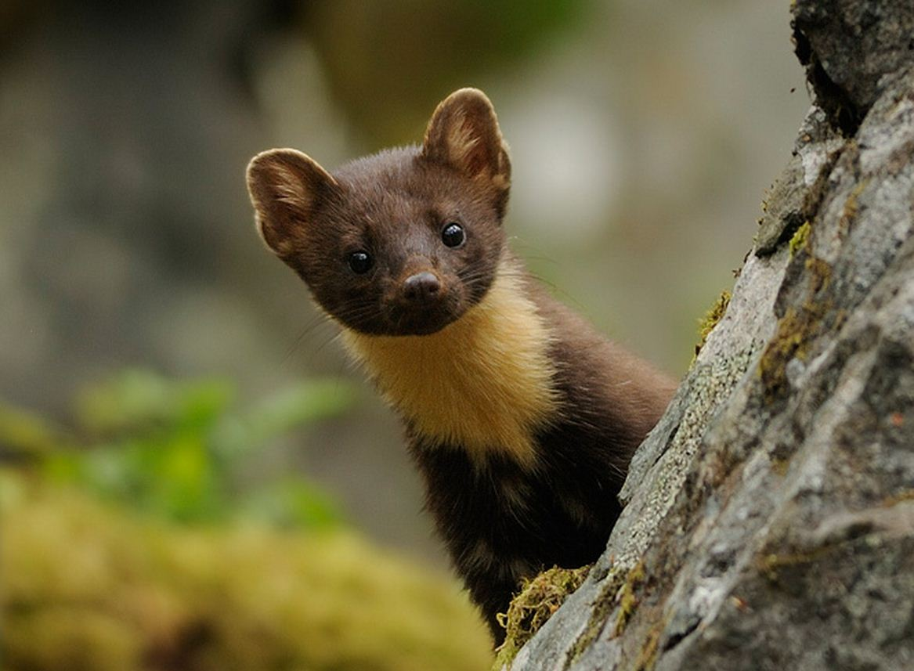

Slide 12
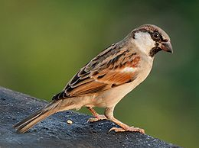
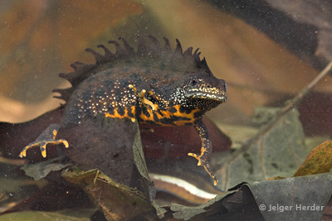
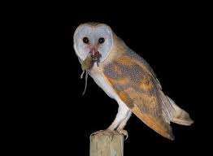
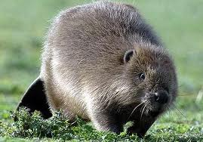

Slide 13
